Slide 1
Игра для учеников 7 класса
«Лесные секреты»
Подготовила:
учитель биологии МБОУ «Гимназия» г. Суворова Тульской обл. Пефтеева В.Е.

Slide 2
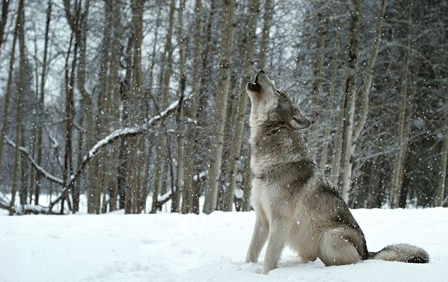
Волки не дают травоядным сильно размножаться, регулируют их численность.

Slide 3
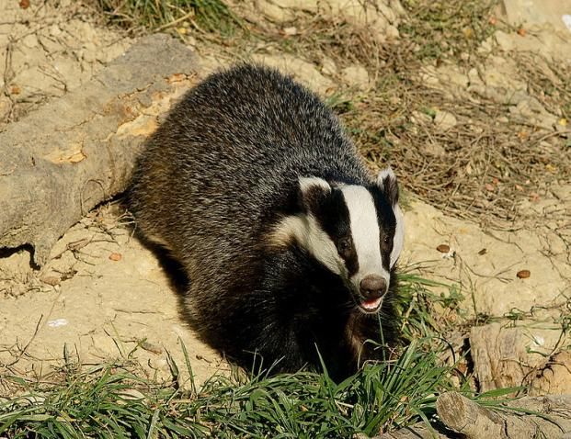
Барсук – самый крупный и редкий зверь семейства куньих.

Slide 4
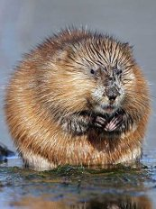
Ондатра – полуводное млекопитающее.

Slide 5
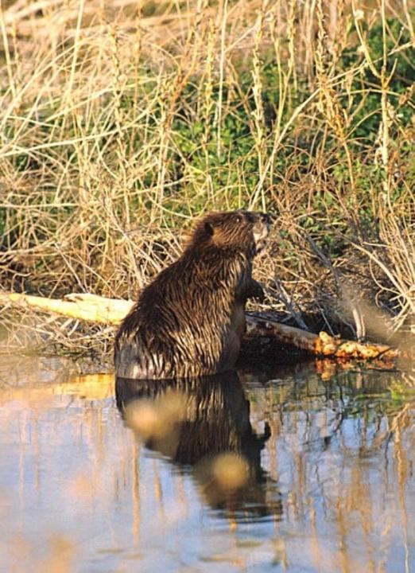
Бобры не промокают и не мерзнут даже в ледяной воде.

Slide 6
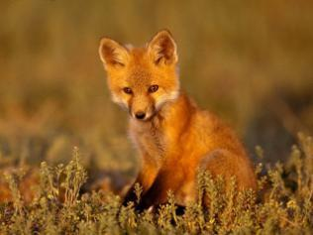
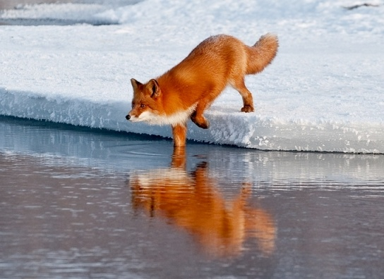
Зимой мех у лисы становится плотнее, защищая от морозов.

Slide 7
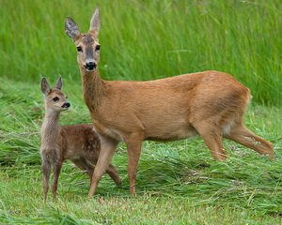
Охота на косуль полностью запрещена.

Slide 8
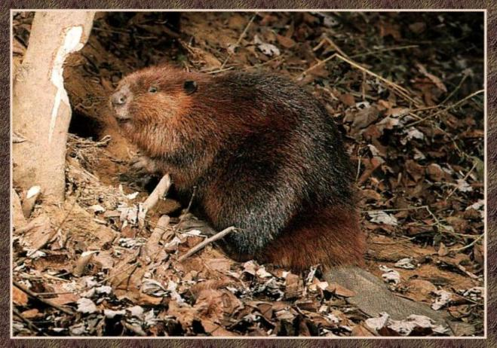
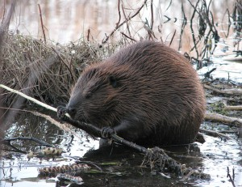
Бобры заготавливают на зиму тонкие веточки осины или ивы.

Slide 9
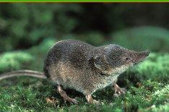
Землеройка-бурозубка весит 4-5 граммов.

Slide 10
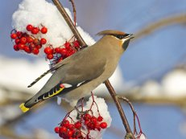
Снегири и свиристели прилетают к нам зимой в поисках корма. Они любят питаться плодами рябины.

Slide 11
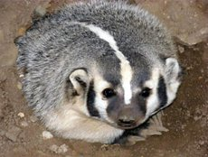
Барсуки рыхлят землю, распространяют семена растений и одновременно уничтожают огромнее количество вредителей.

Slide 12
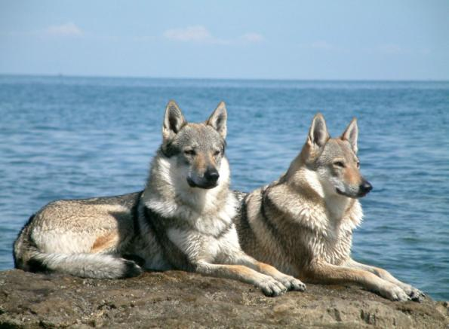
Волки в стае ведут себя очень дружелюбно. В ней каждому отведено свое место и в отношениях царит строгий порядок.

Slide 13
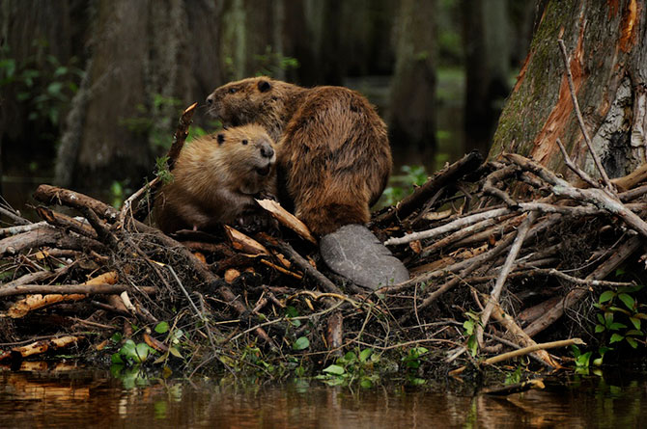
Бобры весят до 30 килограммов

Slide 14
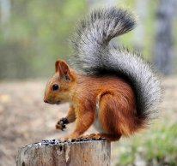
Шишки — любимый зимний корм белок.

Slide 15
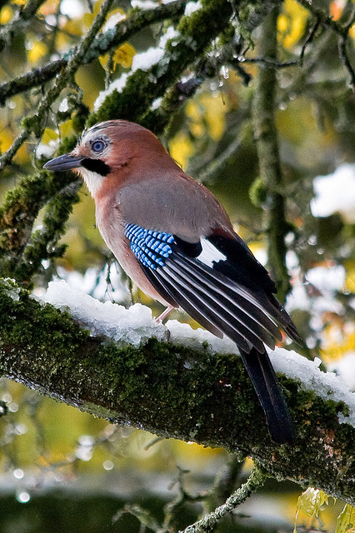
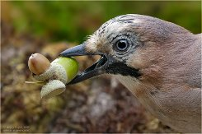
Несколько сотен желудей собирает сойка, готовясь к зиме. Она прячет их, а потом не все находит.

Slide 16
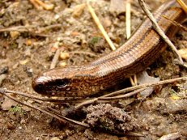
Веретеница совершенно безобидна и приносит лишь пользу человеку, во множестве уничтожая различных вредителей.

Slide 17
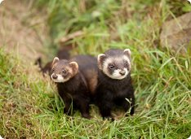
Лесной хорь приносит пользу истреблением мышевидных грызунов.

Slide 18
Лоси весят до 600 килограммов.

Slide 19
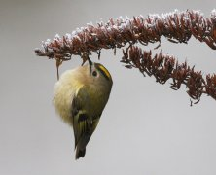
Королёк -самая маленькая птица Европы. Длина его только 8-9 сантиметров, а вес около 6 граммов.

Slide 20
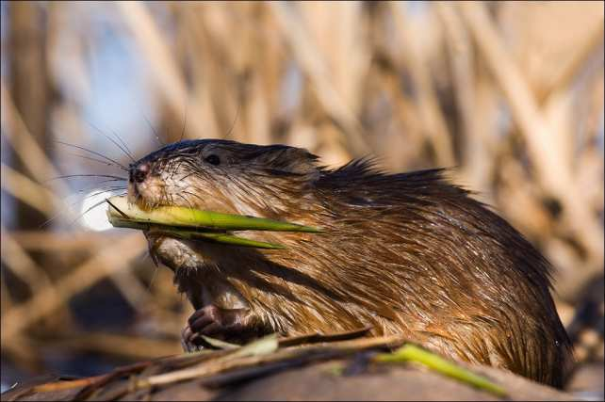
Ондатра была завезена в нашу страну в 1928 году.

Slide 21
Острые копыта лося глубоко рассечены и могут расходиться в стороны. Кожистая перепонка между пальцами не даёт ногам проваливаться в топях.

Slide 22
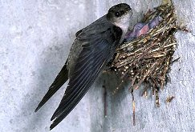
У стрижей очень длинные крылья, а вот ноги короткие. Если бы стриж сел на землю, то не смог бы взлететь.

Slide 23
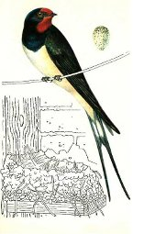
Отличаются они по форме хвоста: у городской ласточки (воронка) хвост с короткими концами. А еще и по окраске: у деревенской ласточки (касатки) брюшко желтоватое, а горлышко красно-коричневое.

Slide 24
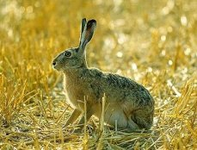
У русака длинные уши и лапы, хвост его несколько длиннее, чем у всех остальных зайцев, и сверху окрашен в черный цвет.

Slide 25
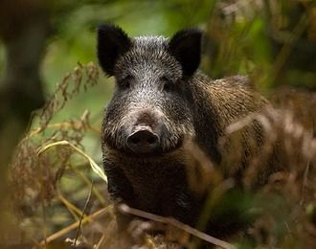
Кабаны зимой нуждаются в регулярной подкормке.

Slide 26
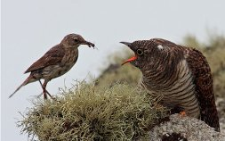
Кукушки уничтожают гусениц, которых не едят другие птицы.

Slide 27
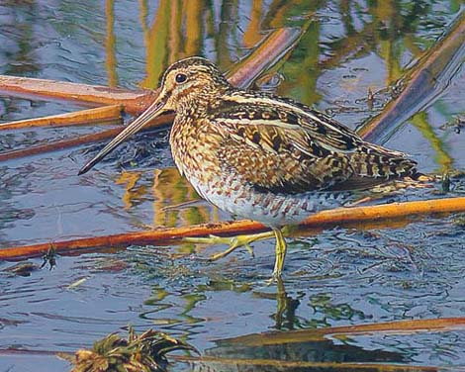
Вальдшнеп при опасности переносит в лапах своих птенцов в другое место.

